Slide 1
Получение окружности Аполлония

Slide 2
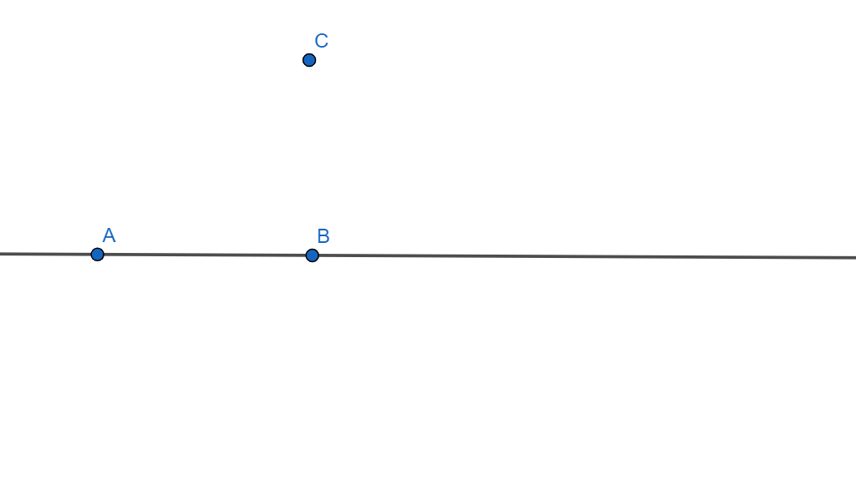


$$\frac{CA}{CB}=k$$
Найдутся такие точки А, В, С, что
$$k≠1$$

Slide 3
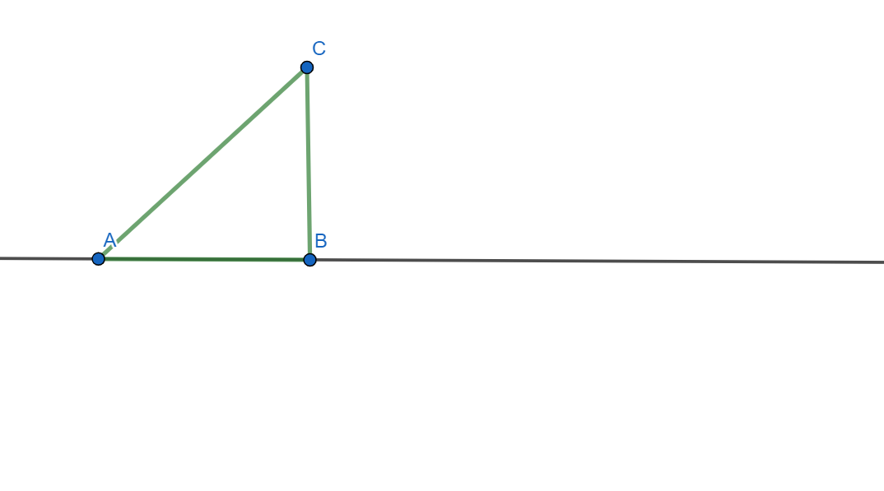
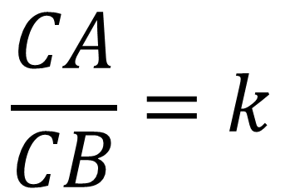
$$\frac{CA}{CB}=k$$
Достроим до ∆АВС

Slide 4
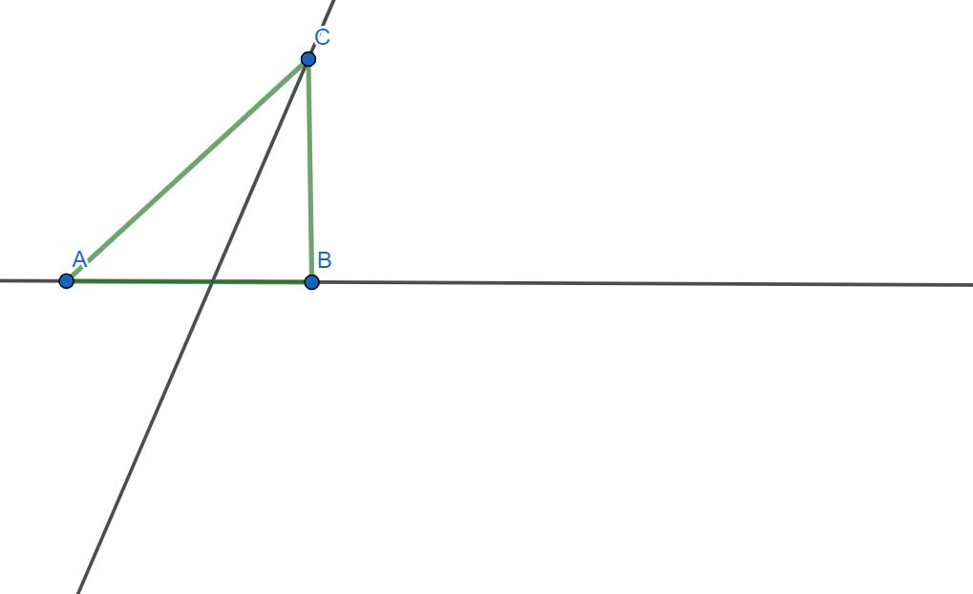
$$\frac{CA}{CB}=k$$
Проведем биссектрису угла С

Slide 5
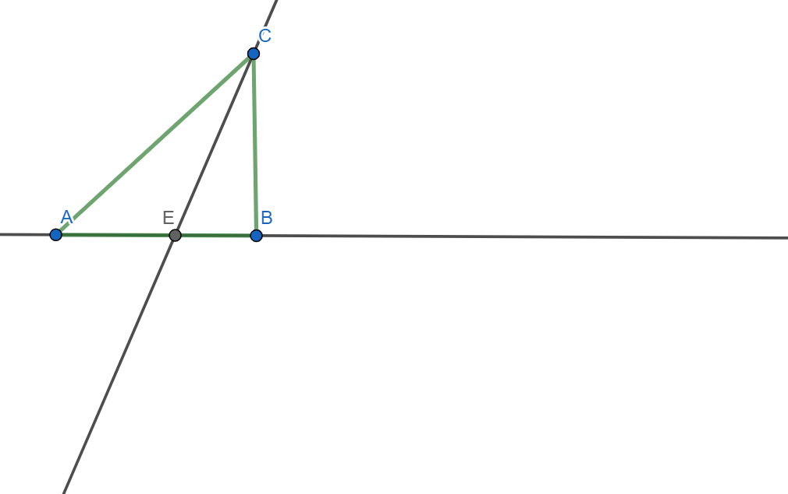

$$\frac{CA}{CB}=k$$
По свойству биссектрисы
$$\frac{CA}{CB}=\frac{EA}{EB}=k$$

Slide 6
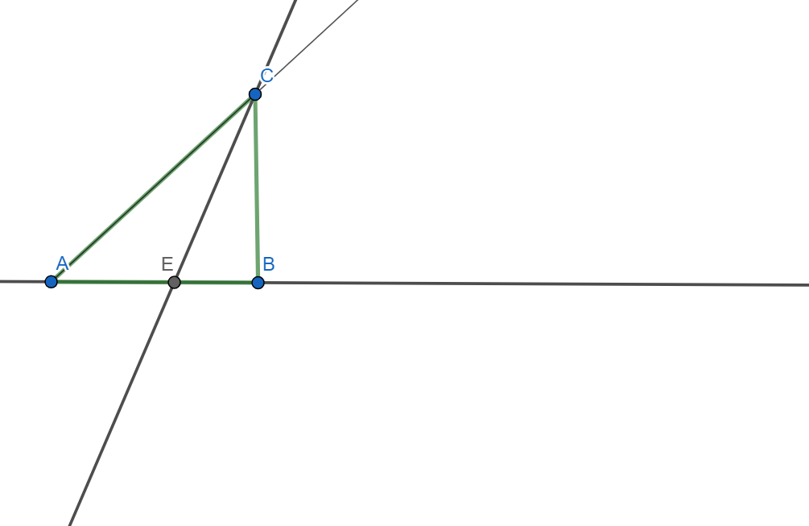
$$\frac{CA}{CB}=k$$
Продлим сторону АС

Slide 7
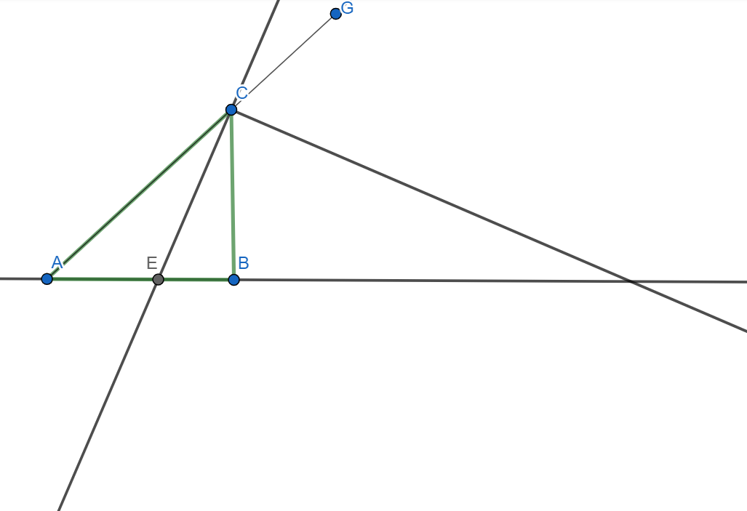
Проведем биссектрису внешнего угла
треугольника при вершине С

Slide 8
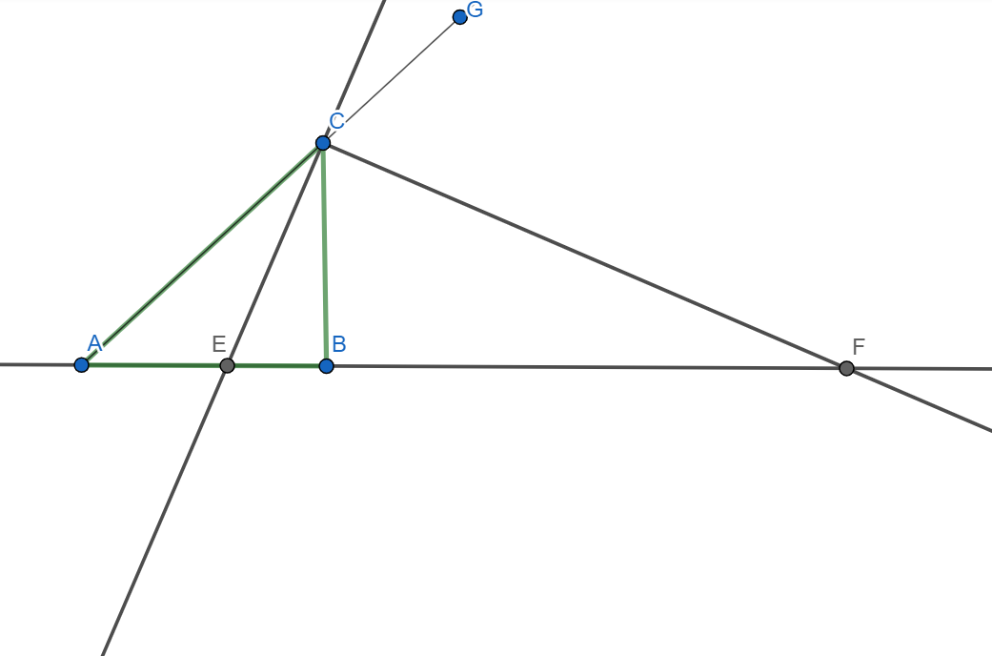
СЕ – биссектриса внутреннего угла ∆
СF – биссектриса внешнего угла ∆

Slide 9
Биссектрисы смежных углов
перпендикулярны

Slide 10
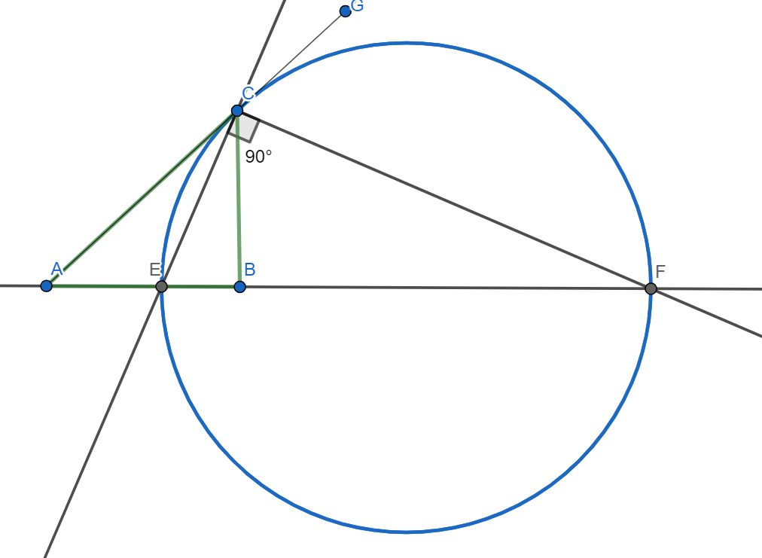
Существует окружность, проходящая через
точки Е, С, F
её центр – середина гипотенузы
Диаметр ЕF – отрезок, образованный
точками пересечения биссектрис
угла С с противоположной стороной
треугольника
окружность Аполлония

Slide 11
окружность Аполлония

Slide 12
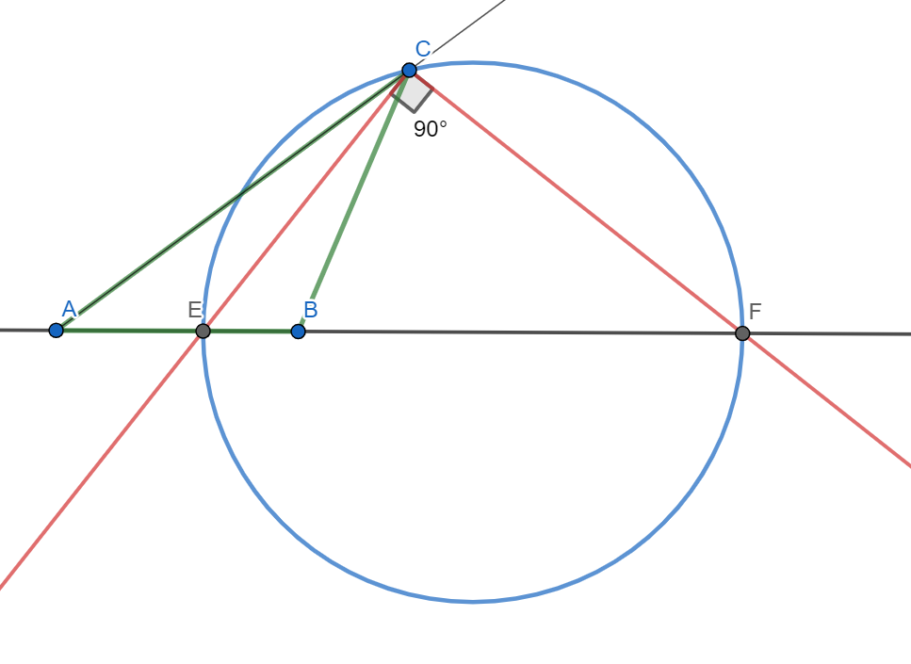
окружность Аполлония
геометрическое место точек плоскости С, отношение расстояний от которых до двух заданных точек А и В -величина постоянная, не равная единице.

Slide 14
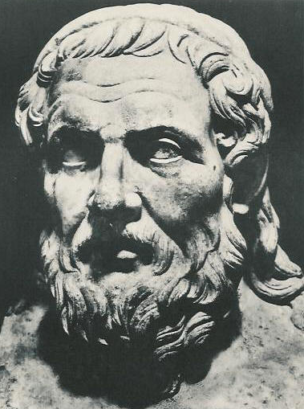
Аполлоний Пергский
Ἀπολλώνιος ὁ Περγαῖος
Годы жизни (ок. 262-190 гг. до н.э.)
• Древнегреческий ученый, величайший математик и астроном.
• Доказал 387 теорем
• Обобщил и развил теорию конических сечений.
• Работал в Александрии при Птолемее III
• Ввел термины эллипс, парабола, гипербола, асимптота, абсцисса, ордината, аппликата.
• Обнаружил, что парабола – предельный случай эллипса
• Нашел уравнение параболы
• Открыл асимптоты гиперболы
• Считается предшественником аналитической геометрии.
• Разработал общую теорию эпициклов (астрономия), на которую опирались Гиппарх из Ника и Клавдий Птолемей.
• Открытия Аполлония оказали огромное влияние на развитие астрономии, механики, оптики.
• Усовершенствование системы счисления

